Slide 1
БЮДЖЕТ ДЛЯ ГРАЖДАН
Бюджет муниципального образования Новокривошеинское сельское поселение
на 2021 год

Slide 2
Уважаемые жители Новокривошеинского сельского поселения!
Представляю вашему вниманию бюджет Новокривошеинского сельского поселения на 2021 год в рамках проекта «Бюджет для граждан».
«Бюджет для граждан» предназначен, прежде всего, для жителей, не обладающих специальными знаниями в сфере бюджетного законодательства. Информация, представленная в данной презентации, знакомит жителей с основными характеристиками бюджета поселения. Надеемся, что представление бюджета и бюджетного процесса в понятной для жителей форме повысит уровень общественного участия граждан в бюджетном процессе Новокривошеинского сельского поселения.
Специалист 1 категории
главный бухгалтер Т.А.Дубанос

Slide 3
Основные показатели
Бюджет Новокривошеинского сельского поселения на 2021 год принят
Решением Совета Новокривошеинского сельского поселения от 25.12.2020 г. № 163 « Об утверждении бюджета муниципального образования Новокривошеинское сельское поселение на 2021 год».
Основные характеристики бюджета:
Общий объем доходов бюджета муниципального образования Новокривошеинское сельское поселение в сумме 8546,3 тыс. рублей, в том числе налоговые и неналоговые доходы в сумме 2428,0 тыс. рублей;
Общий объем расходов бюджета муниципального образования Новокривошеинское сельское поселение в сумме 8546,3 тыс. рублей;
3) Дефицит (профицит) местного бюджета в сумме 0,0 тыс. рублей.

Slide 4
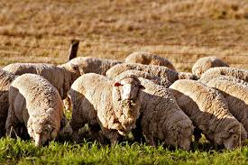
1. Налоговые доходы
Налоговые доходы бюджета Новокривошеинского сельского поселения
состоят из следующих поступлений:
налог на доходы физических лиц
налоги на товары (работы, услуги), реализуемые на территории Российской Федерации (акцизы)
налоги на имущество (налог на имущество физических лиц, земельный налог)

Slide 5
Поступление налоговых доходов в местный бюджет на 2021 год
Наименование показателя | План, руб. | Удельный вес, %
Налоги на прибыль, доходы | 1080000 | 55,7
- НДФЛ | 1080000 | 55,7
Налоги на товары (работы, услуги) | 734000 | 37,8
- Доходы от уплаты акцизов на дизельное топливо | 336000 | 17,3
- Доходы от уплаты акцизов на моторные масла | 3000 | 0,1
- Доходы от уплаты акцизов на автомобильный бензин | 447000 | 23,1
- Доходы от уплаты акцизов на прямогонный бензин | -52000 | -2,7
Налоги на имущество | 127000 | 6,5
- налог на имущество | 35000 | 3,6
- земельный налог | 92000 | 4,6
ВСЕГО | 1941000 | 100

Slide 6
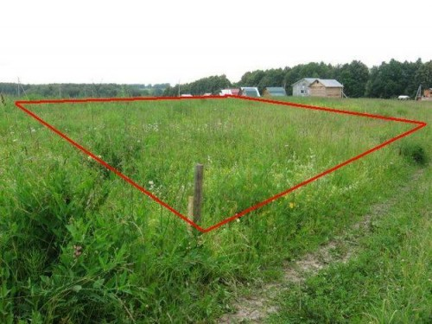
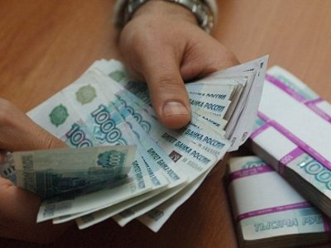
2. Неналоговые доходы
Неналоговые доходы бюджета Новокривошеинского сельского поселения состоят из следующих поступлений:
доходы от использования имущества (арендная плата за пользование имуществом, земельных участков)
доходы от продажи материальных и нематериальных активов (доходы от продажи основных средств)
прочие поступления от использования имущества (найма жилого помещения)

Slide 7
Поступление неналоговых доходов на 2021 год
Наименование показателя | План, руб. | Удельный вес, %
Доходы от сдачи в аренду имущества | 365000 | 75,0
Прочие поступления от использования имущества (найма жилого помещения) | 120000 | 24,6
Доходы от сдачи в аренду земли, находящиеся в собственности сельских поселений | 2000 | 0,4
Доходы от продажи основных средств | 0,0 | 0,0
ВСЕГО | 487000 | 100

Slide 8
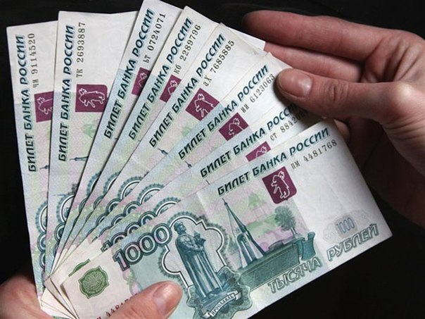
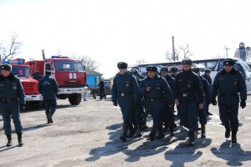
3. Безвозмездные поступления
Доходы бюджета Новокривошеинского сельского поселения от безвозмездных поступлений состоят из следующих поступлений:
дотации на выравнивание бюджетной обеспеченности
субвенций (на осуществление первичного воинского учета)
иных межбюджетных трансфертов (из бюджетов Томской области и Кривошеинского района)

Slide 9
Доходы от безвозмездных поступлений
Наименование показателя | План, руб. | Удельный вес, %
Дотации на выравнивание бюджетной обеспеченности | 4079000 | 66,7
Субвенции бюджетам муниципальных образований | 157800 | 2,6
- на осуществление первичного воинского учета | 157800 | 2,6
Иные межбюджетные трансферты | 1881500 | 30,7
-обеспечение условий для развития физической культуры и массового спорта | 166000 | 2,7
-на капитальный ремонт и (или) ремонт автомобильных дорог общего пользования местного значения | 1500000 | 24,5
- на проведение кадастровых работ по оформлению земельных участков в собственность муниципальных образований | 215500 | 3,5
ВСЕГО: | 6118300 | 100

Slide 10
4. Расходы

Slide 11
Осуществление расходов по разделам и подразделам
РзПр | Наименование показателя | План, руб. | Удельный вес, %
1 | 2 | 3 | 4
0102 | Содержание главы поселения | 791000 | 9,2
0104 | Расходы на администрацию поселения | 3833900 | 44,9
0111 | Резервный фонд | 15000 | 0,2
0113 | Другие общегосударственные вопросы | 47500 | 0,6
0203 | Национальная оборона | 157800 | 1,8
0310 | Гражданская оборона | 28500 | 0,3

Slide 12
Осуществление расходов по разделам и подразделам(продолжение)
РзПр | Наименование показателя | План | Удельный вес, %
1 | 2 | 3 | 4
0405 | Сельское хозяйство и рыболовство | 237000 | 2,8
0409 | Национальная экономика (дорожный фонд поселения) | 2234000 | 26,1
0501 | Жилищное хозяйство | 69000 | 0,8
0502 | Коммунальное хозяйство | 365000 | 4,3
0503 | Благоустройство | 200000 | 2,3
0801 | Культура | 364600 | 4,3
1101 | Физкультура и спорт | 203000 | 2,4
Всего |  | 8546300 | 100,0

Slide 13
Заключение
Бюджет муниципального образования Новокривошеинского сельского поселения принят в соответствии с требованиями и нормами действующего бюджетного законодательства.

Slide 14
СПАСИБО
ЗА ВНИМАНИЕ!

